Slide 1
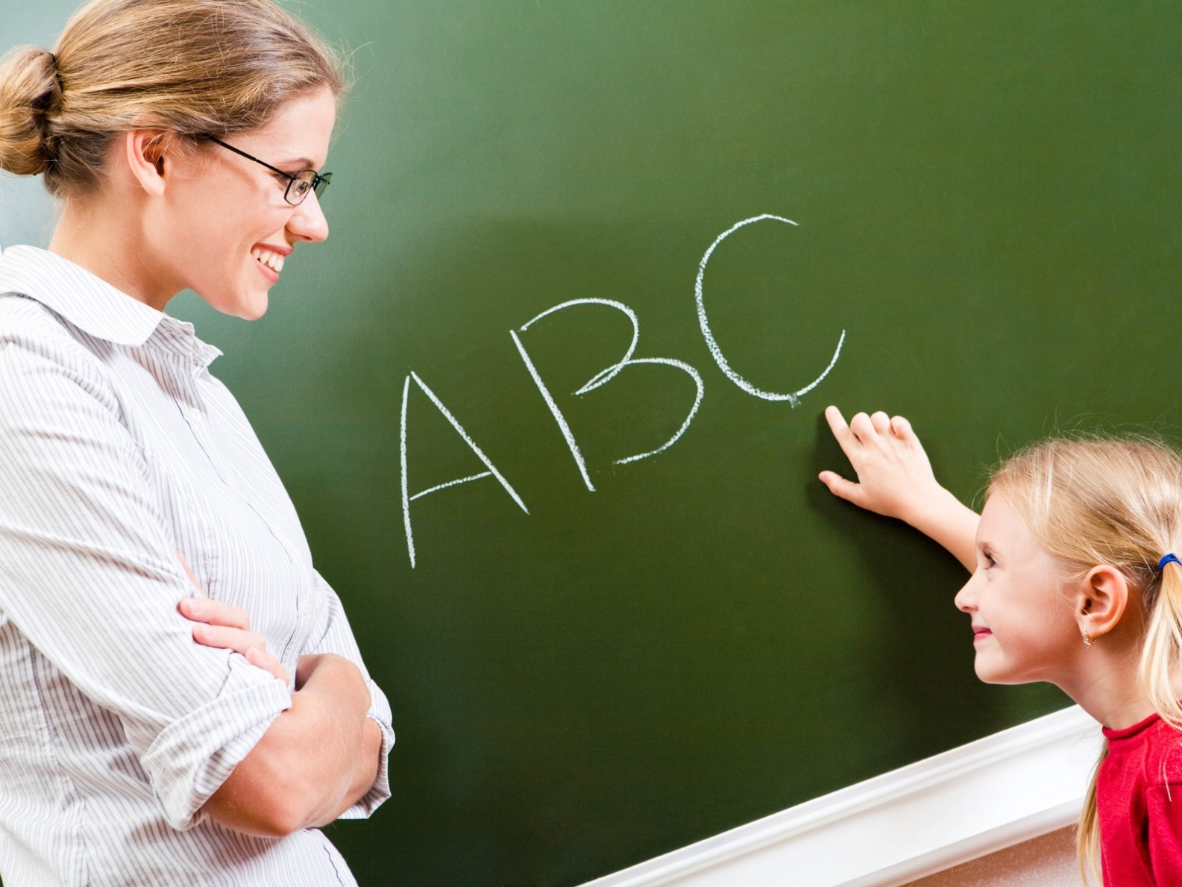
Профессия учитель
Учитель должен быть артист,
Художник и Человек,
горячо влюблённый
в своё дело.

Slide 2
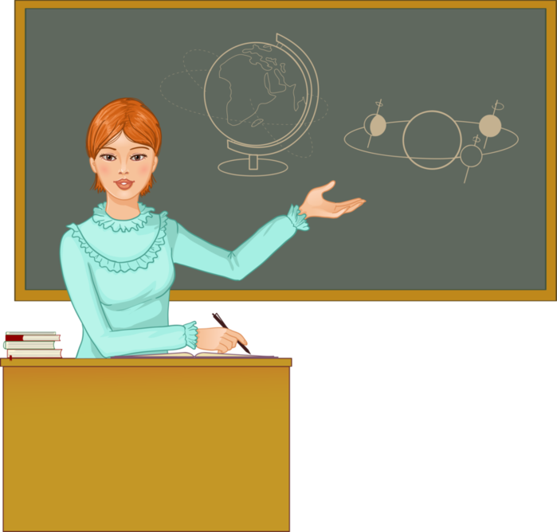
Профессия –
УЧИТЕЛЬ
Учитель — одна из самых трудных и ответственных профессий.

Slide 3
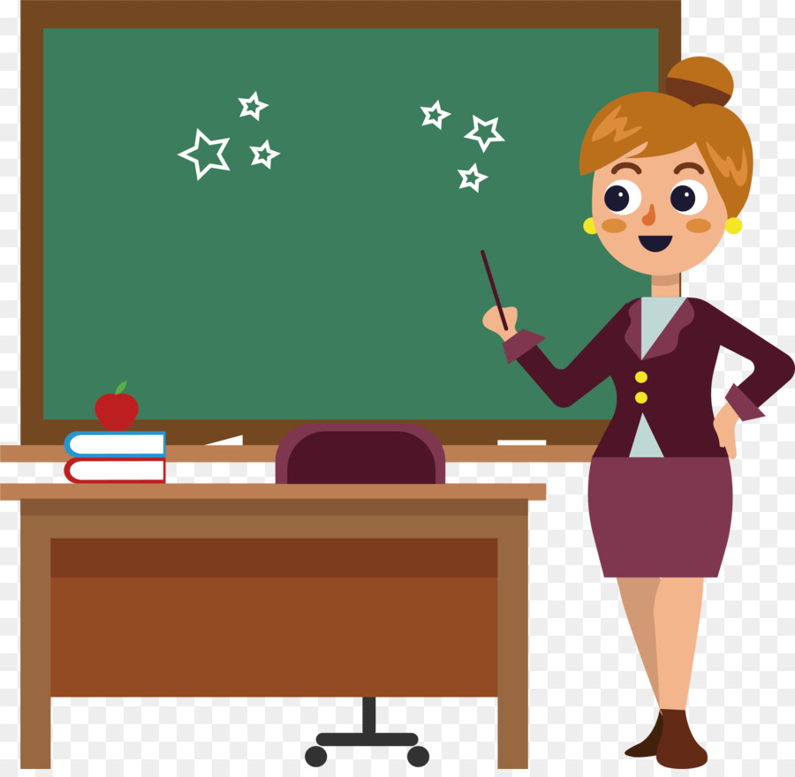
Профессия - УЧИТЕЛЬ
Главная задача учителя — передать свои знания воспитанникам и научить их применять эти знания на практике.

Slide 4
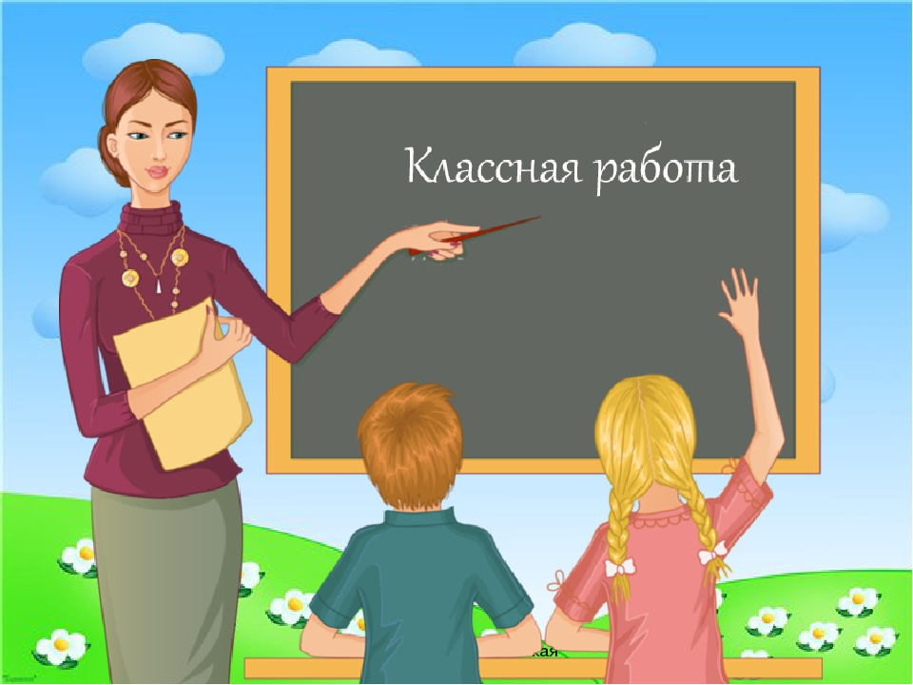
Педагог должен уметь просто и убедительно выражать свои мысли.
Но самое главное качество для учителя — любовь к детям, без которого профессиональная деятельность специалиста невозможна.
Профессия - УЧИТЕЛЬ

Slide 5
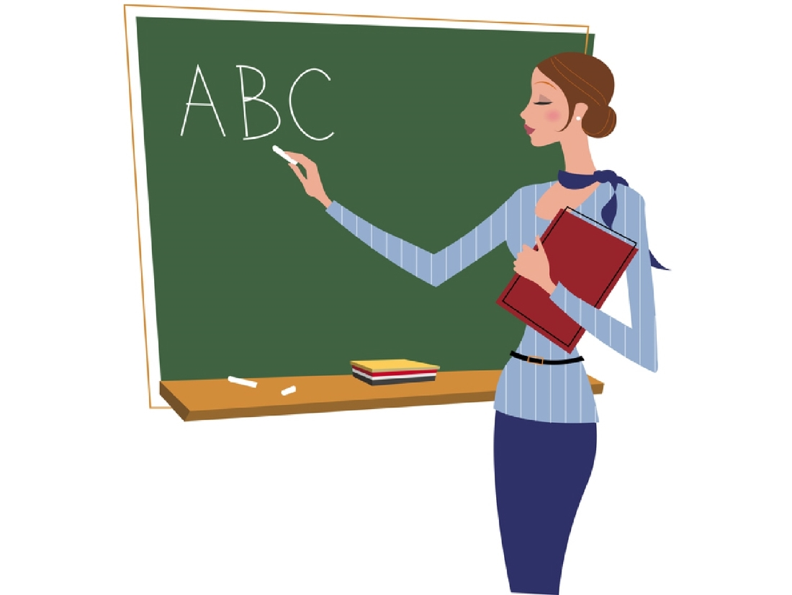
Профессия учитель очень сложная, и не каждый человек сможет с ней справиться.
Учитель обязан выполнять свою задачу ежеминутно: учить, воспитывать, проявить к каждому ученику индивидуальный подход.
Профессия - УЧИТЕЛЬ

Slide 6
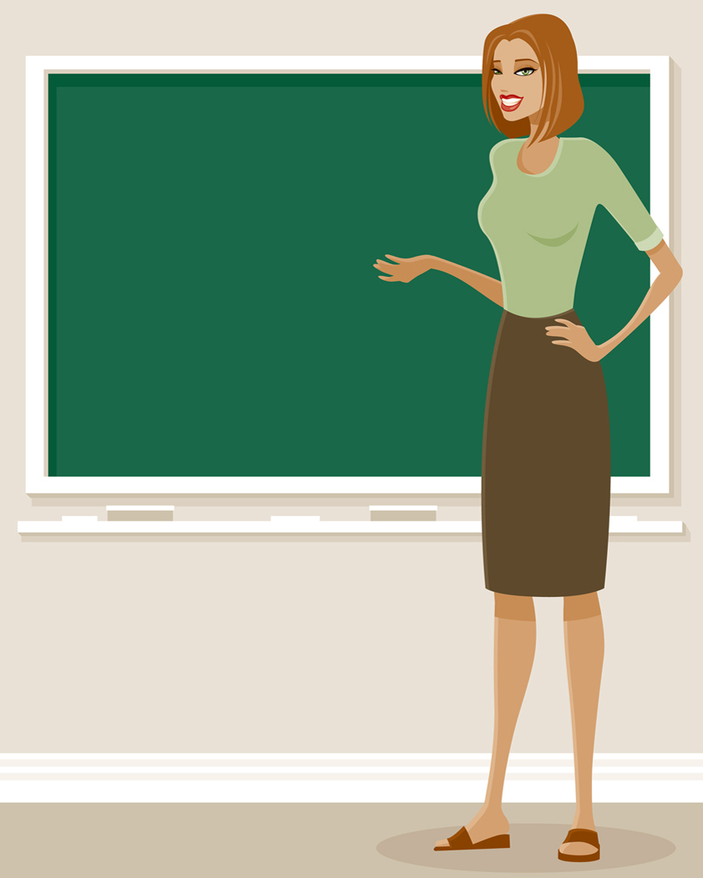
Профессия - УЧИТЕЛЬ
Обязанности учителя:
-обучение различным наукам;
-объяснение нового материала доступными для детей словами и учебными средствами;
-контроль за усвоением материала;
-воспитание подрастающего поколения;
-раскрытие талантов своих воспитанников

Slide 7
Профессия - УЧИТЕЛЬ
Кроме того, учитель должен любить детей, любить свою профессию и
учиться всю жизнь!

Slide 8
Помните!
Самая большая радость для учителя, когда похвалят его ученика.

